Slide 1







PHÒNG GD & ĐT HUYỆN PHÚ HÒA
TRƯỜNG THCS THỊ TRẤN PHÚ HÒA
Chúc các em học tốt giờ trực tuyến
CHÚC CÁC EM CHĂM NGOAN HỌC GIỎI!
Giáo viên: Lương Nữ Phụng Hà
2

Slide 2
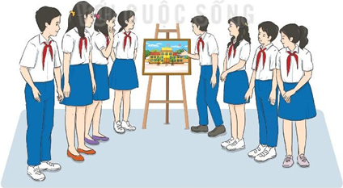
Chủ đề: Tuổi học trò
Tiết 4:
Vận dụng – Sáng tạo

Slide 3

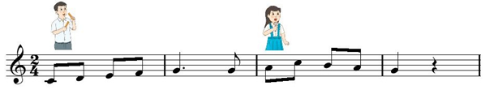
1. Các thuộc tính của âm thanh có tính nhạc:
- Cao độ: Đô, rê, mi, pha, son, la, si, đô
- Trường độ: Nốt móc đơn, nốt đen, nốt đen chấm dôi, dấu lặng đen.
- Cường độ: Độ mạnh, nhẹ hoặc to, nhỏ của thanh phách
- Âm sắc: Các sắc thái khác nhau của âm thanh (tiếng đàn, giọng nữ…)

Slide 4
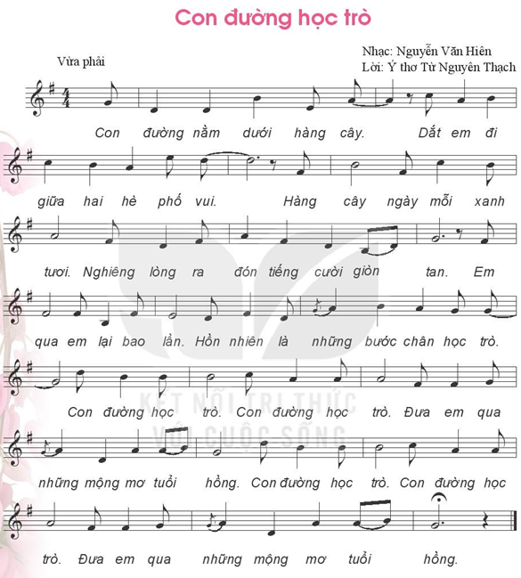
2. Biểu diễn bài hát:

Slide 5
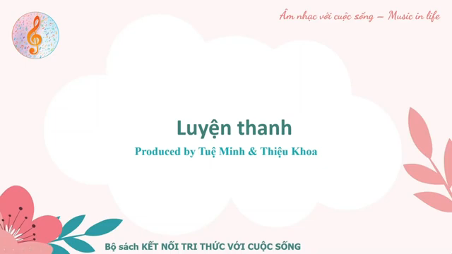
4. Khởi động giọng

Slide 6
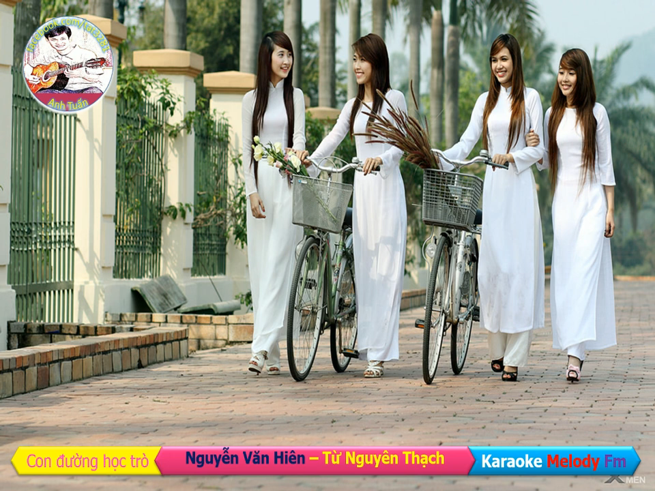
Beat

Slide 7
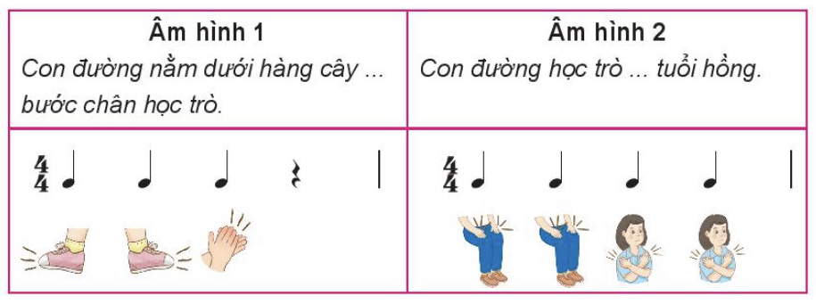

Slide 8
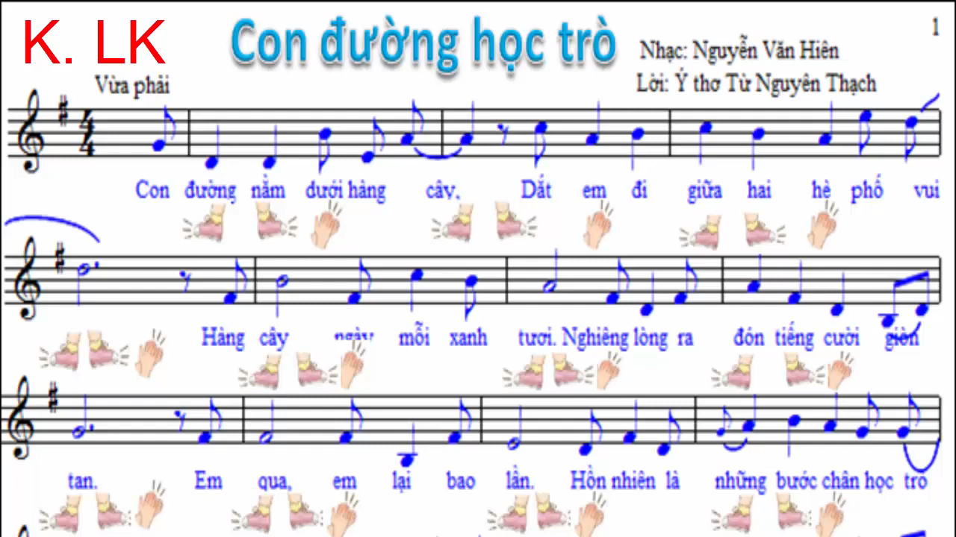

Slide 10
Beat

Slide 11
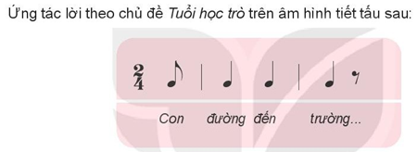
3. Trò chơi âm nhạc: Nhịp điệu đến trường

Slide 12
4. Giới thiệu tranh vẽ theo chủ đề: Tuổi học trò
* Tổng kết: Gv cùng HS chốt lại nội dung đã học

Slide 13
* Hướng dẫn tự học:
HS đọc và tìm hiểu các nội dung bài tiếp theo và trả lời câu hỏi:
Bài học tiếp theo có những nội dung nào?
Tìm hiểu về nội dung bài hát: Đời sống không già vì có chúng em và nhạc sĩ Trịnh Công Sơn.

Slide 14
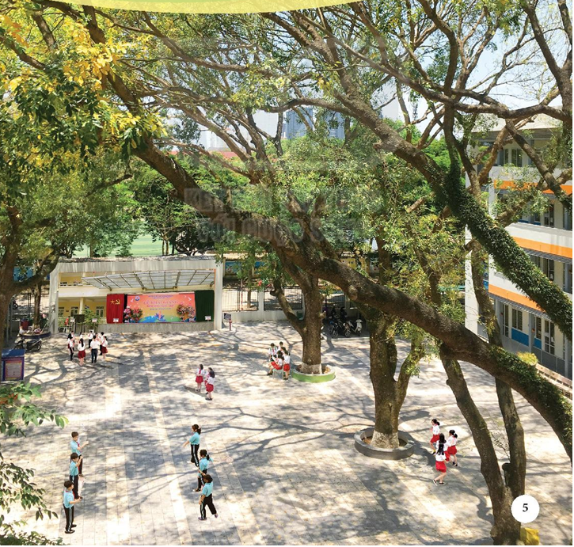

Tiết học kết thúc
Chúc các em chăm ngoan học giỏi!

